Slide 1
Курсовая работа Excel
Автор: Сотникова Мария Юрьевна

Slide 2
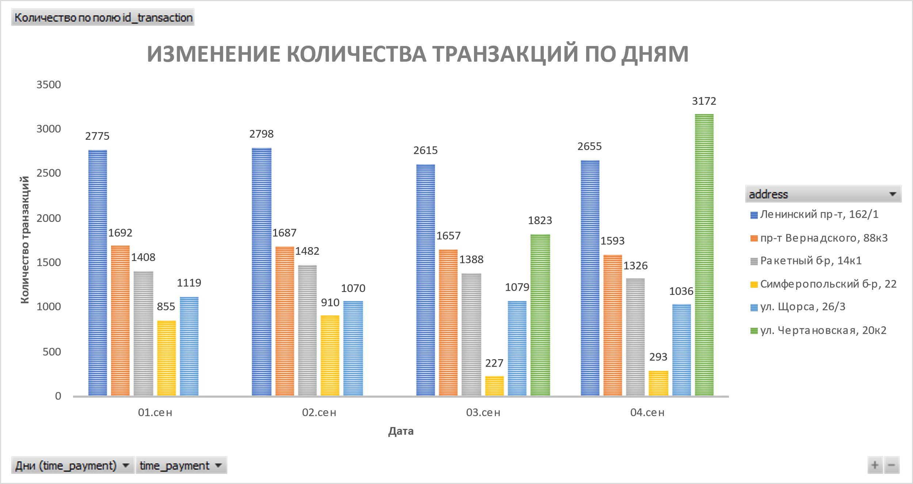
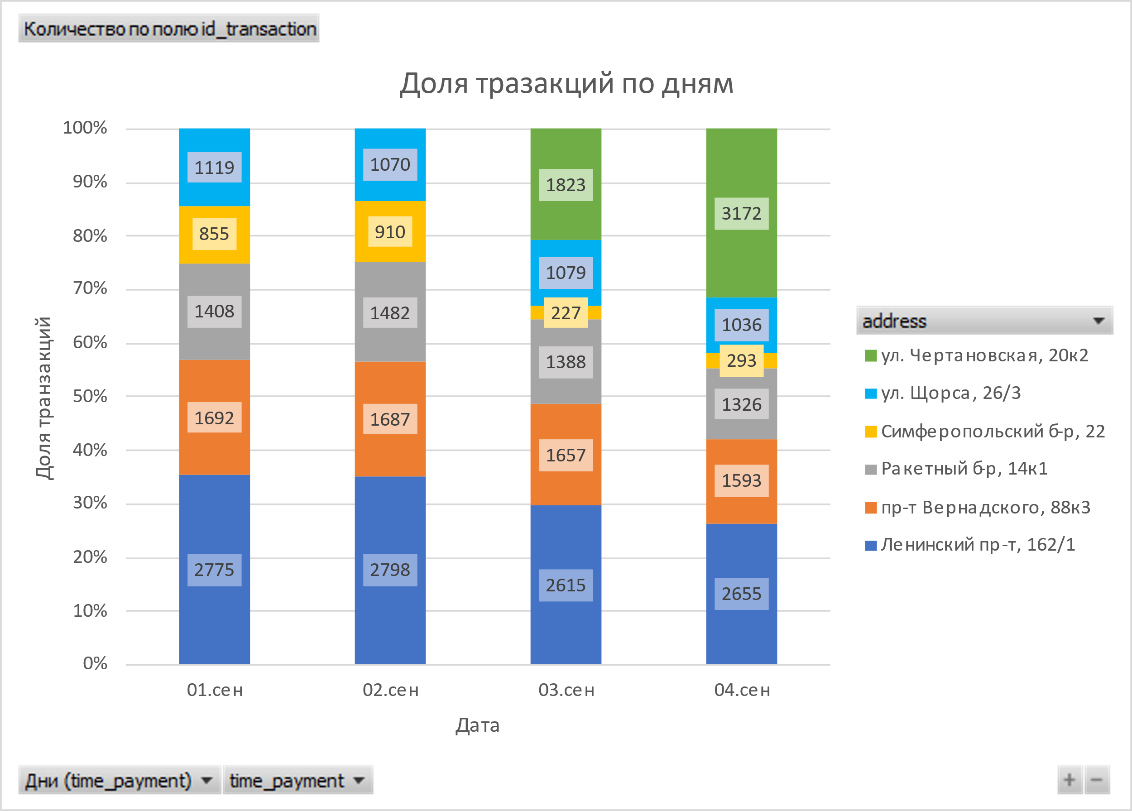
Мы видим, что за первые 4 дня сентября произошел рост количества транзакций. Хотим проверить, какие именно торговые точки принесли нам этот прирост.
есть точка на Чертановской перетянула покупателей из точки на Симферопольском бульваре
Общее количество транзакций действительно растет из-за открытия точки на Чертановской.Она же и перетянула покупателей из точки на Симферопольском бульваре.

Slide 3
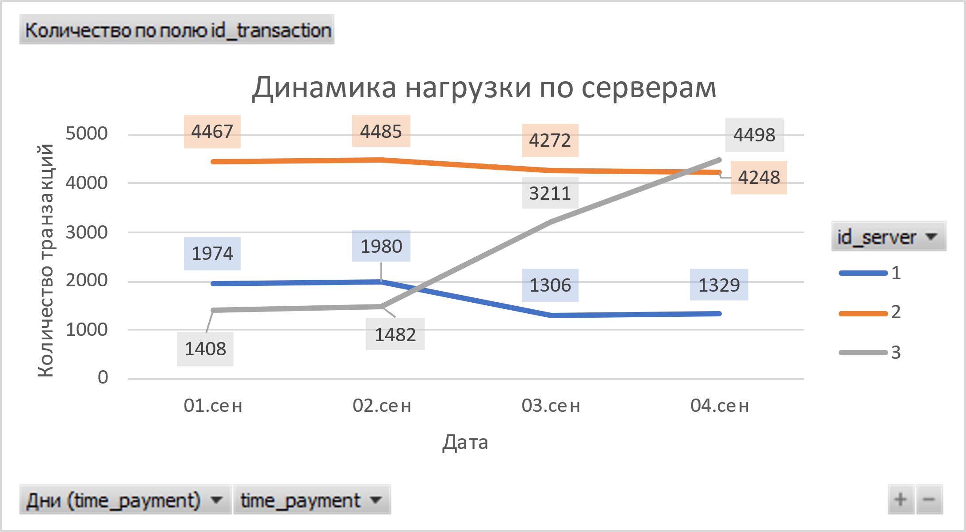
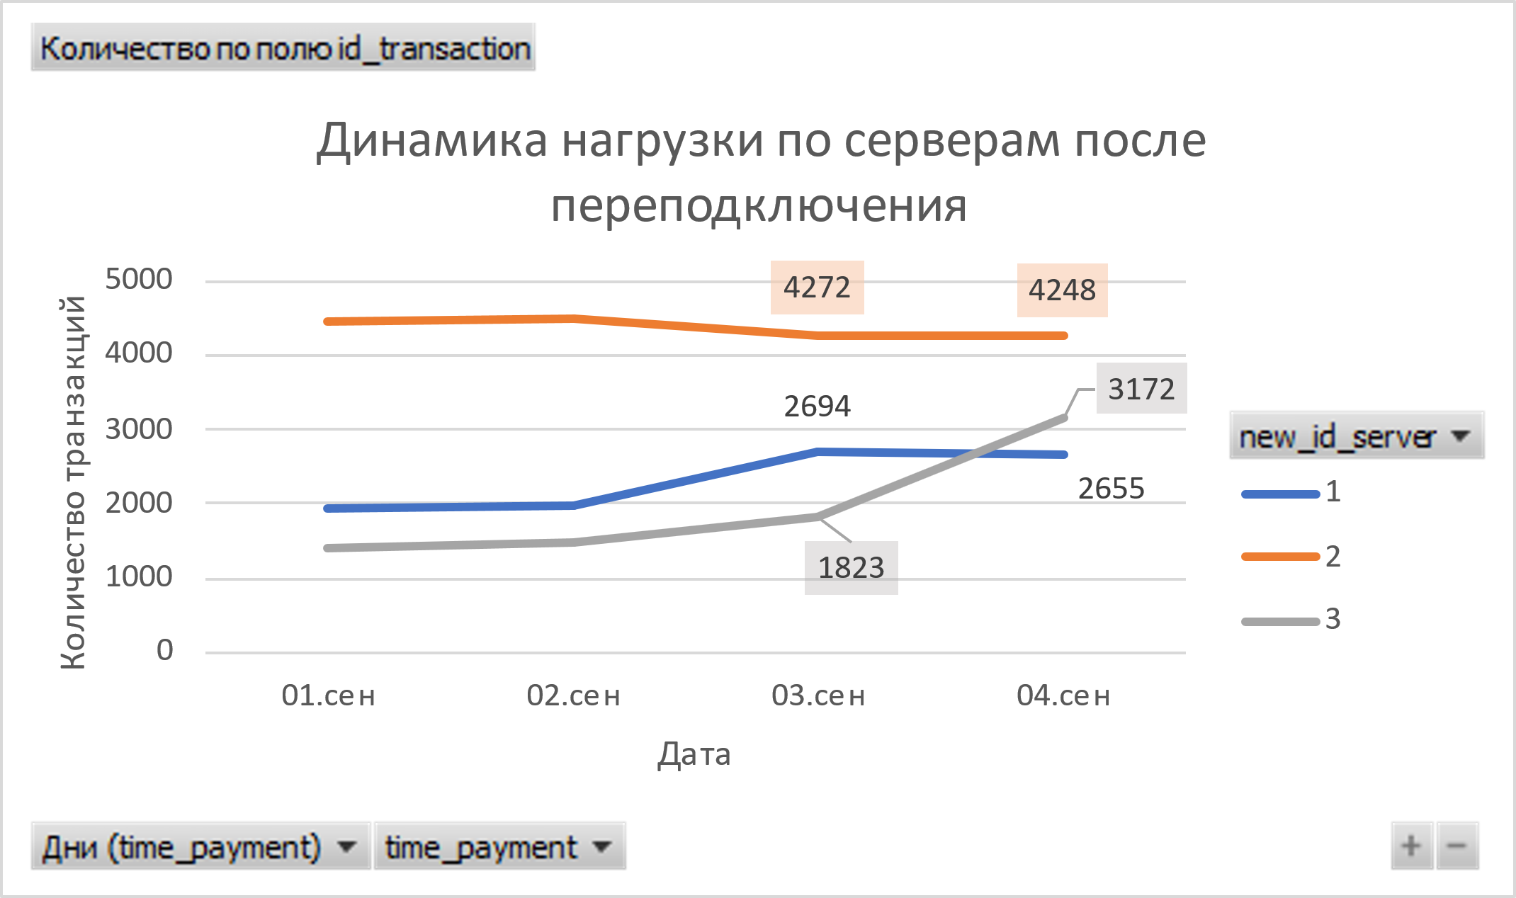
Количество транзакций на серверах до и после переподключения точки на Ракетном бульваре
address | id_server
ул. Щорса, 26/3 | 1
пр-т Вернадского, 88к3 | 2
Ленинский пр-т, 162/1 | 2
Ракетный б-р, 14к1 | 3
Симферопольский б-р, 22 | 1
ул. Чертановская, 20к2 | 3
address | id_server
ул. Щорса, 26/3 | 1
пр-т Вернадского, 88к3 | 2
Ленинский пр-т, 162/1 | 2
Ракетный б-р, 14к1 | 1
Симферопольский б-р, 22 | 1
ул. Чертановская, 20к2 | 3

Slide 4
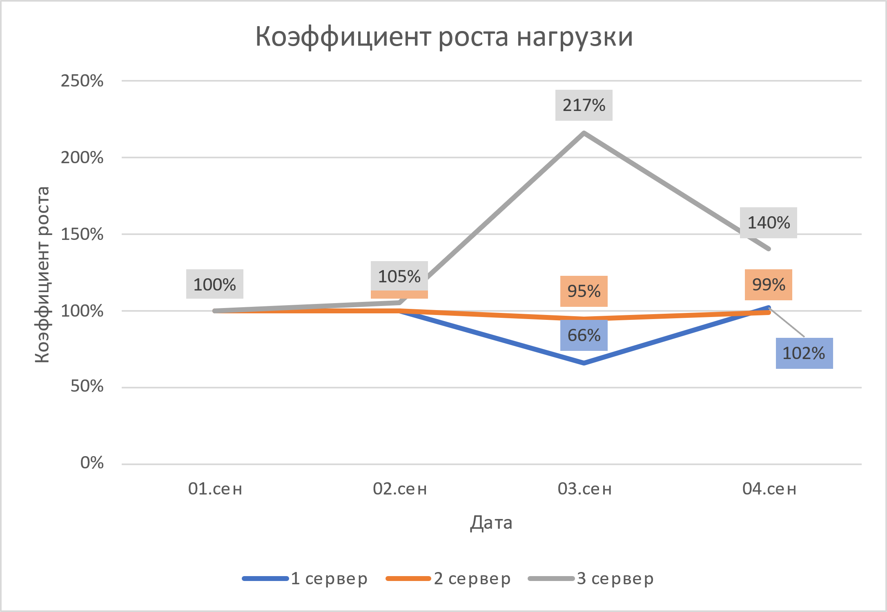
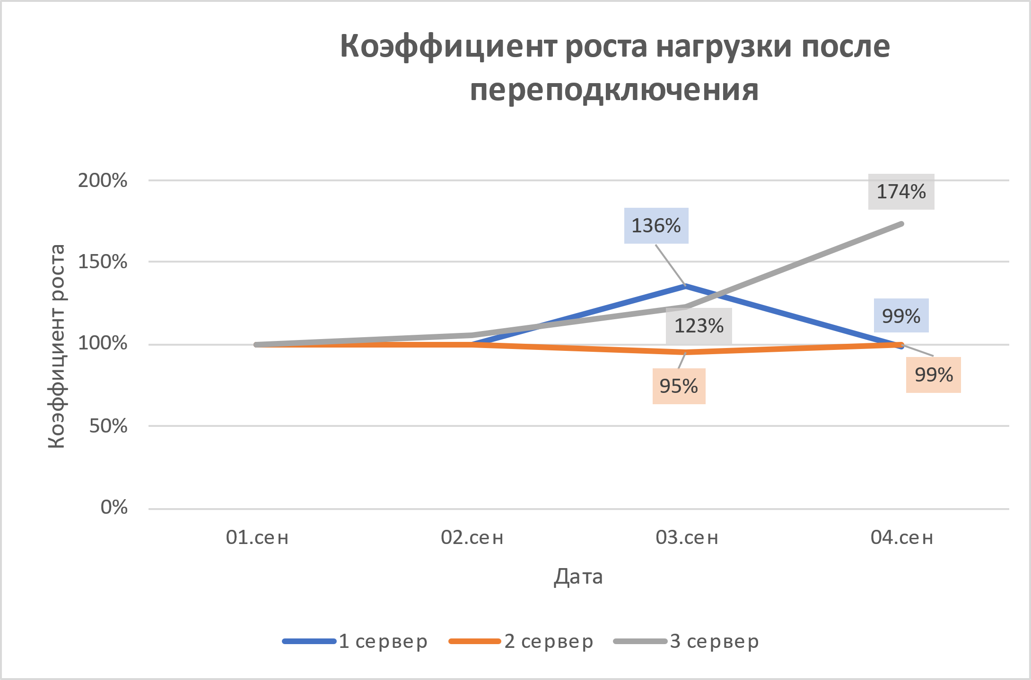
Коэффициент роста нагрузки на серверах до и после переподключения точки на Ракетном бульваре
Оставили на 3 сервере только одну точку на Чертановской. Точку на Ракетном бульваре переподключили к 1 серверу. Перераспределилась нагрузка на 1 и 3 сервера. Перегрузки на 3 сервере нет, рост транзакций не такой значительный

Slide 5
Рассчитаем, в каких точках какой процент операций совершается с помощью касс самообслуживания.
Доля касс самообслуживания выше в точках на Симферопольском бульваре и Чертановской.
Рост операций с 3 сентября связан с открытием точки на Чертановской.

Slide 6
Средняя длительность операции
Названия строк | Средняя длительность
0 | 70,66668611
1 | 154,5598194
Общий итог | 94,65344177
Наблюдаем увеличение длительности транзакции с 3 сентября и всплеск средней длительности транзакций 1 сентября.

Slide 7
Исследование 1 сентября
Наблюдается резкое увеличение длительности транзакций с 3 до 5 часов утра на точке по улице Щорса.
Это может быть связано с перебоями сети Интернет в Солнцевском районе с 2 до 7 утра.
Видим, что увеличение количества транзакций приходится на время, начиная с 11 до 15 часов. Перегруз системы связан со скидочными акциями, проходящими в эти часы. Наблюдался значительный рост количества заказов.

Slide 8
Длительность операций в системе MasterCard значительно увеличилась с 19 до 23 часов.
Это может быть связано с незаконченным проектом интеграции платежных систем. Не все платежные системы работают корректно. В данном случае дала сбой система MasterCard.

Slide 9
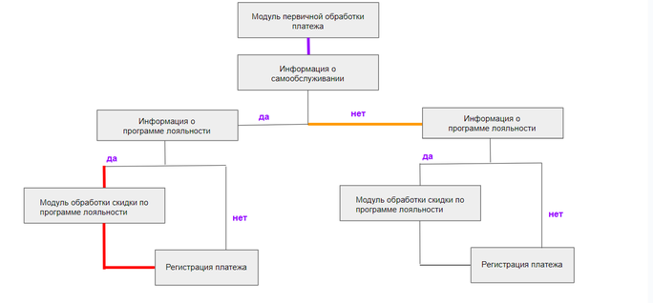
Технические проблемы
Сиреневый — сервер 1 в период с 00:00 по 9:00 в день 05.09
Оранжевый — сервер 2 в период 12.00-13.00 в день 07.09
Красный — сервер 1 в течение всего дня 06.09

Slide 10
Красная ветка.
6-го числа средняя длительность транзакции увеличилась на 24% из-за технических проблем.
Оранжевая ветка.
7-го числа длительность транзакции увеличилась на 69% из-за технических проблем.
Сиреневая ветка. 5-го числа из-за технических проблем на 1 сервере средняя длительность операций увеличилась на 42,52%

Slide 11
В течение всего дня 07.09 действовала маркетинговая акция, по которой любой предъявитель карты с программой лояльности за покупку свыше 15.000 рублей получает дополнительный подарок.
среднее значение | 18 438,17 ₽
Аплифт(увеличение среднего чека) | 1 331,80 ₽
Коэффициент прироста | 7%
Выручка с акцией | 198 747 570,00 ₽
выручка без акции | 185 358 964,39 ₽
Аплифт выручки из-за акции | 13 388 605,61 ₽
Расходы | 2 418 500,00 ₽
Акционная прибыль | 10 970 105,61 ₽
Средний чек увеличился на 7% (1331,80р).
Общее количество транзакций не изменилось
Аплифт среднего чека покрыл расходы на эту лотерею.

Slide 12
Программа лояльности
Названия строк | Среднее по полю Discount | Количество по полю id_transaction
5 | 121,57 | 10120
6 | 125,99 | 10217
7 | 136,91 | 10053
Общий итог | 128,13 | 30390
 | Теряем в день в среднем на 1 транзакцию | 128,1305967
В среднем компания теряет 128.13 р в день.

Slide 13
Экономия клиента

Slide 14
Понижение скидок по программам лояльности свыше 4% на 1 п.п.
Названия строк | Средняя экономия клиента | Количество транзакций
5 | 106,43 | 10120
6 | 110,00 | 10217
7 | 119,93 | 10053
Общий итог | 112,095727 | 30390
 | Среднее значение новое | 112,10
 | Среднее значение старое | 128,13
 | Коэффициент прироста | -12,51%
Средняя экономия клиента с одной транзакции составила 112,10руб
Экономия клиента снизилась на 12.51%

Slide 15
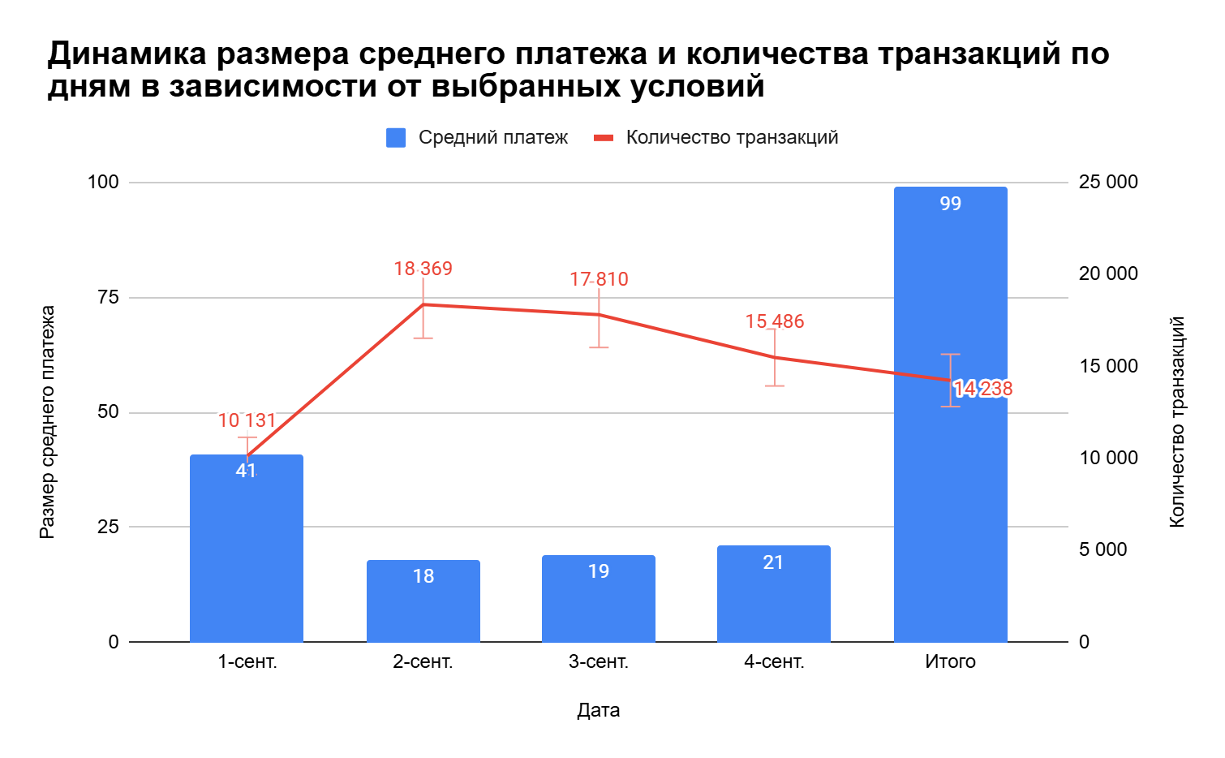
Дашборд для расчета динамики среднего платежа и количества транзакций.
Адрес | ул. Щорса, 26/3
Свод
Pay_code | R_02
Pay_system | Visa
Сумма | р.24 823 095
Кол-во | 1 656
Среднее | р.14 990

Slide 16
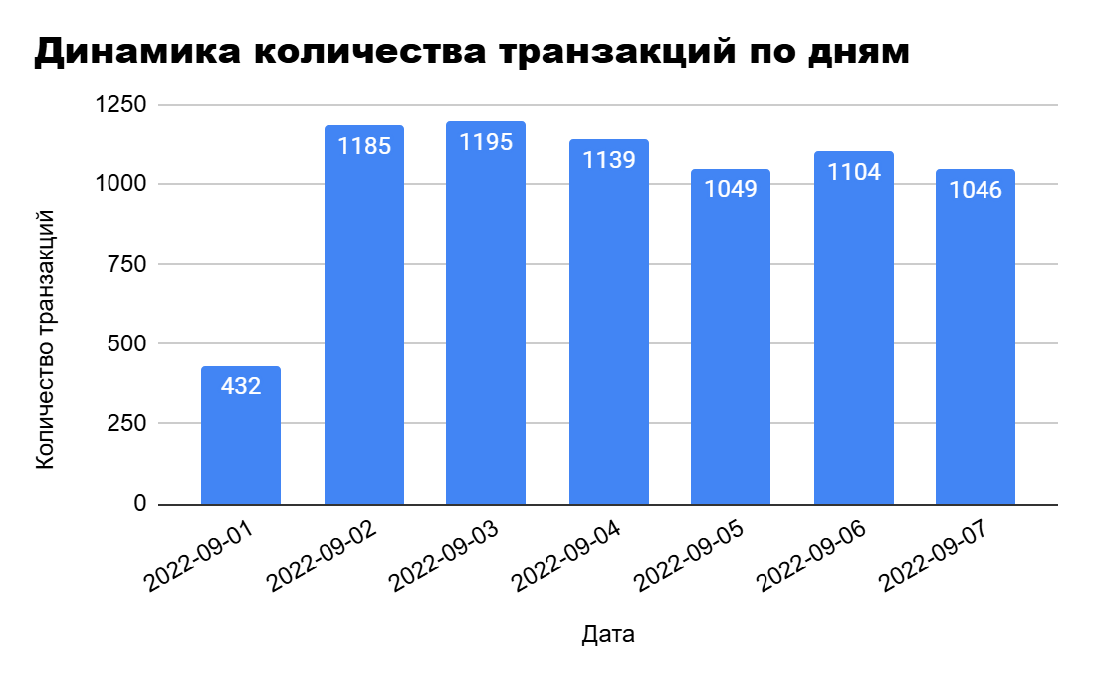
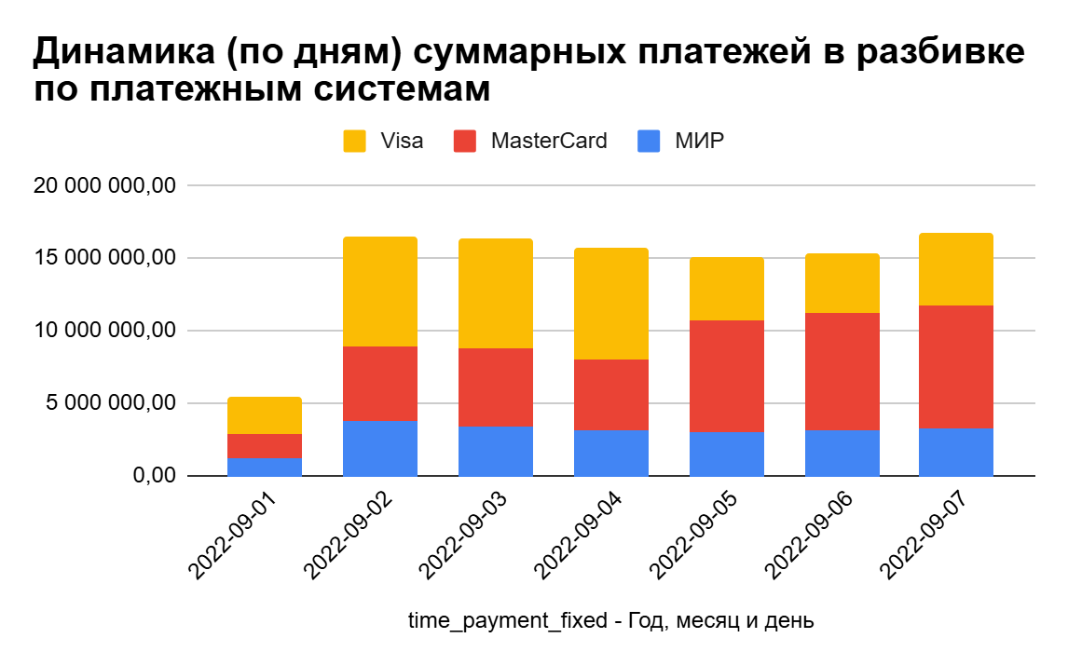
Дашборд с новыми параметрами
Свод
Адрес | пр-т Вернадского, 88к3
Валюта платежа | Рубль
Минимальное значение | 1000
Максимальное значение | 25000

Slide 17
Исправленный отчет
Стоимость операций | 1 | 2 | 3
R_01 | р.0,30 | р.0,50 | р.0,58
R_02 | р.0,35 | р.0,60 | р.0,62
R_20 | р.0,45 | р.0,65 | р.0,69
AM_01 | р.1,20 | р.1,35 | р.1,40
AM_02 | р.1,25 | р.1,55 | р.1,44
EU_01 | р.1,40 | р.1,80 | р.1,85
EU_02 | р.1,45 | р.1,90 | р.1,90
KZ_01 | р.0,80 | р.1,00 | р.1,05
KZ_02 | р.0,82 | р.1,10 | р.1,08
KZ_20 | р.0,84 | р.1,20 | р.1,14
A_01 | р.2,30 | р.3,00 | р.3,11
Кол-во операций | 1 | 2 | 3
R_01 | 1 542 | 3 816 | 2 088
R_02 | 5 825 | 17 094 | 14 471
R_20 | 2 634 | 7 495 | 6 179
AM_01 | 227 | 701 | 533
AM_02 | 80 | 253 | 183
EU_01 | 142 | 429 | 312
EU_02 | 52 | 139 | 104
KZ_01 | 15 | 26 | 12
KZ_02 | 40 | 110 | 92
KZ_20 | 9 | 48 | 43
A_01 | 56 | 158 | 142
Всего операций | 10 622 | 30 269 | 24 159
Операций со скидкой | 622 | 20 269 | 14 159
Скидка за 1 операцию | 0,06 | 0,08 | 0,02
Сумма скидки | 37,32 | 1621,52 | 283,18
Затраты
р.38 775
р.39 496
Расчет финальной цифры затрат нашего коллеги был неверен (38775 р). Суммарные затраты с учетом скидки при пересчете составили 39496 р.

Slide 18
Спасибо за внимание!

